Slide 1

Cùng chung tay xây dựng môi trường từ thiện minh bạch
Bài tập lớn
Môn: LẬP TRÌNH NÂNG CAO
ĐẠI HỌC QUỐC GIA THÀNH PHỐ HỒ CHÍ MINH - TRƯỜNG ĐẠI HỌC BÁCH KHOA
KHOA KHOA HỌC - KỸ THUẬT MÁY TÍNH
GVHD: Lê Đình Thuận
CÁC THÀNH VIÊN:
Đào Duy Hạnh
Nguyễn Hà Thanh Ngân
Nguyễn Hoàng Phúc
Nguyễn chí Hiếu
Dương Thạnh Đông

Slide 2
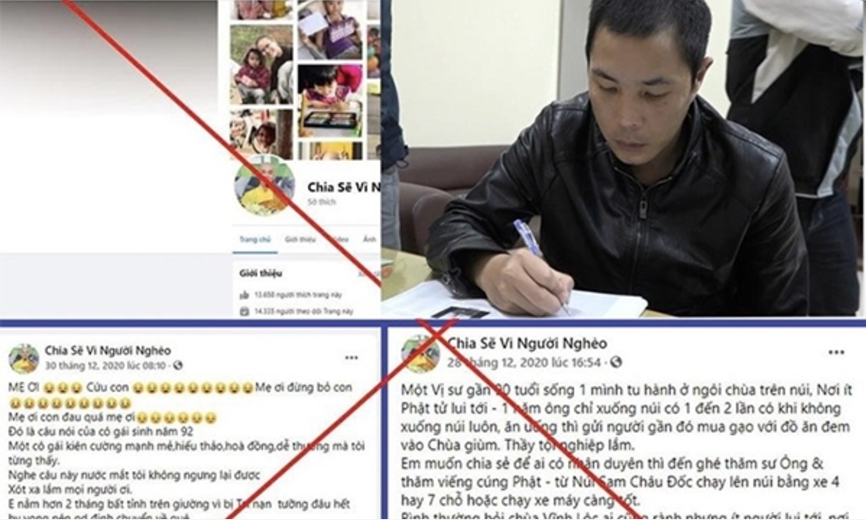
Mạng xã hội và vấn đề “Phông bạt”
Mạng xã hội đã phát triển mạnh mẽ, tuy nhiên cũng kéo theo nhiều hành vi thiếu trung thực.
Một trong số đó là “phông bạt” hành vi giả mạo để gây ấn tượng tốt với cộng đồng.
Hành vi này không chỉ vi phạm giá trị đạo đức mà còn có thể vi phạm pháp luật
hình ảnh minh họa làm màu giả mạo kêu gọi từ thiện:

Slide 3
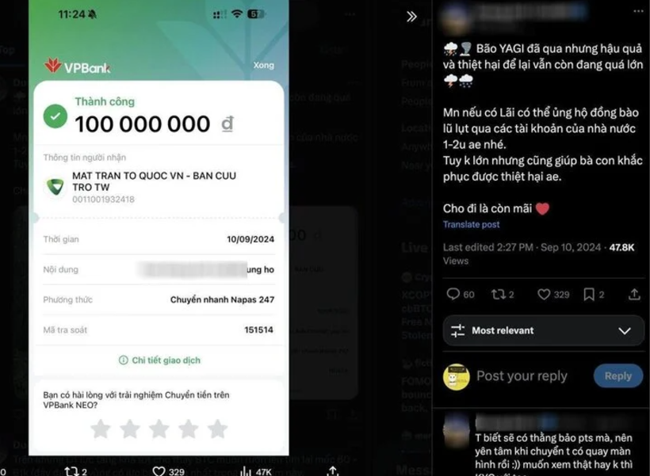
“phông bạt” trong các chiến dịch từ thiện
Hình ảnh chỉnh sửa giả mạo chuyển khoảng:
Thói quen khoe khoang, làm màu trên mạng xã hội.
Ví dụ: Giả mạo số tiền ủng hộ trong các chiến dịch từ thiện để tạo ấn tượng về lòng hảo tâm
Sử dụng công cụ chỉnh sửa hình ảnh để tạo ra hình ảnh giả mạo số tiền đóng góp.

Slide 4
Hậu quả của hành vi: “Phông bạt”
Tạo ra sự ngờ vực trong cộng đồng.
Mất lòng tin vào các hoạt động tổ chức từ thiện.
Giảm giá trị chân thực của các nỗ lực cứu trợ, làm mất đi mục đích tốt đẹp của từ thiện

Slide 5
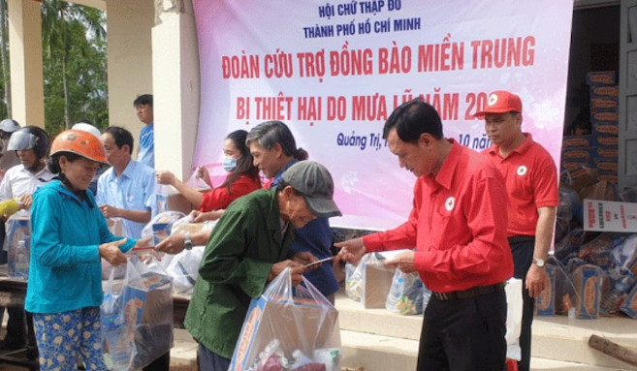
Vấn đề về đạo đức trong hành vi “phông bạt”
Việc ủng hộ từ thiện cần xuất phát từ lòng thành, không phải là công cụ để “làm màu” hay xây dựng hình ảnh cá nhân.
“Phông bạt” là hành vi phản ánh sự thiếu trung thực, ảnh hưởng tiêu cực đến giá trị đạo đức xã hội.
Hình ảnh của các nhà hảo tâm chân thật:

Slide 6
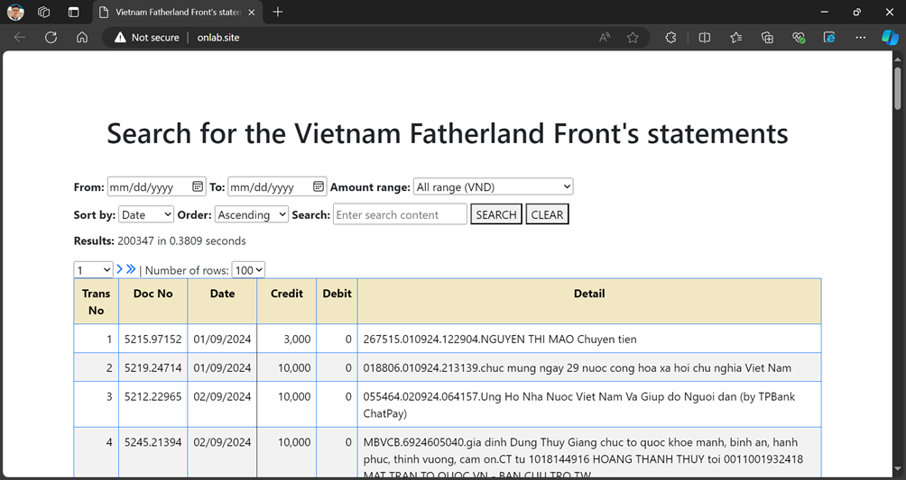
Giới thiệu dự án: Xây dựng Web App Sao Kê
Mục tiêu của nhóm là xây dựng một Web App sao kê giúp tra cứu dữ liệu sao kê của MTTQ Việt Nam
Dự án này giúp người dân và cộng đồng dễ dàng kiểm tra và xác nhận các giao dịch từ thiện, tránh được các hành vi giả mạo
Hình ảnh giao diện chính của App:

Slide 7
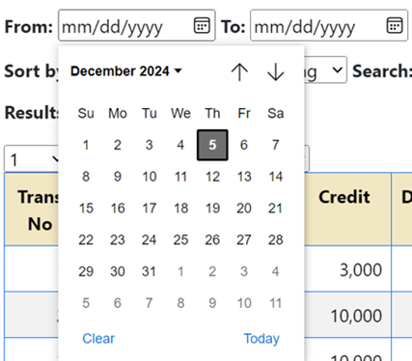
Tính năng của App Sao Kê
Hình ảnh tra cứu:
Có thể tìm kiếm theo ngày: người dùng có thể kiểm tra tìm kiếm các ngày giao dịch bằng cách nhập ngày bắt đầu “From” và ngày kết thúc tìm kiếm “To”.

Slide 8
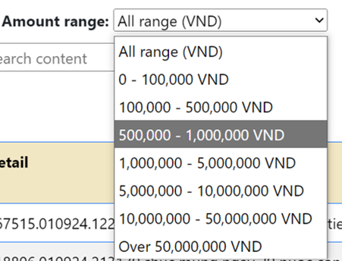
Tính năng của App Sao Kê
Người dùng có thể tìm kiếm xem các giao dịch đã chuyển với tùy chọn “Amount range”, có 8 tùy chọn được hỗ trợ.
Hình ảnh tùy chọn theo khoản tiền được gửi:

Slide 9
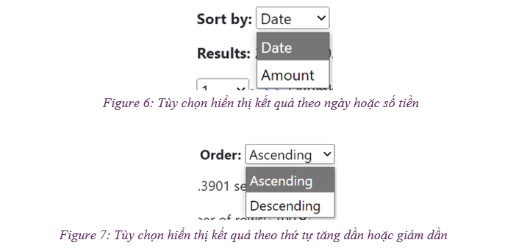
Tính năng của App Sao Kê
Kết quả tìm kiếm sẽ được sắp xếp theo ngày hoặc số tiền và được hiển thị theo thứ tự tăng dần hoặc giảm dần.

Slide 10
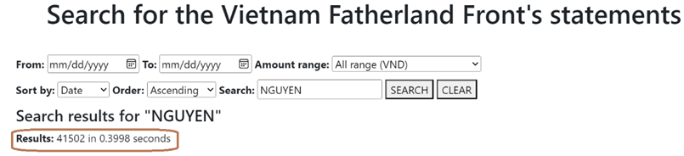
Tính năng của App Sao Kê

Slide 11
Tính năng của App Sao Kê
Trong trường hợp này có 41.502 kết quả tìm kiếm cho từ khóa “NGUYEN” với thời gian thực thi tìm kiếm là 0.3998 giây.
Ví dụ cho một tìm kiếm kết hợp các tùy chọn:
Tìm kiếm từ ngày 02/07/2024 đến ngày 20/09/2024
Số tiền tìm kiếm trong khoản từ 100.000 đến 500.000 VND
Từ khóa cần tìm kiếm là “NGUYEN”
Sắp xếp số tiền theo thứ tự giảm dần

Slide 12
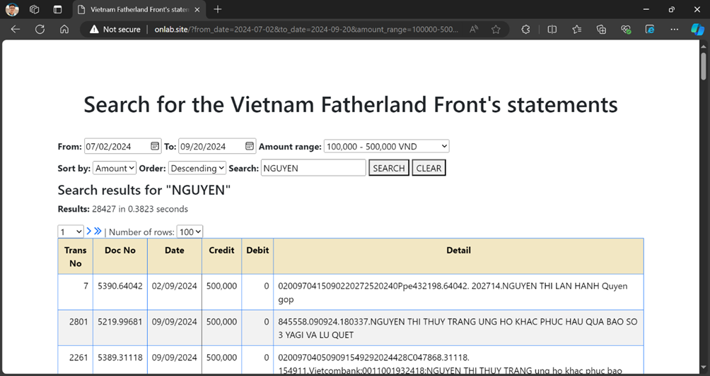
Tính năng của App Sao Kê
Có 28.427 kết quả khớp được tìm kiếm trong 0.3823 giây.

Slide 13
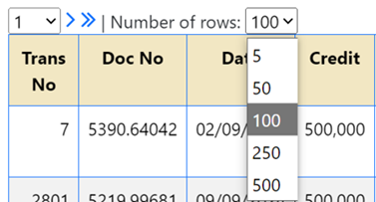
Tính năng của App Sao Kê
Chúng ta có thể cài đặt số lượng hàng được hiển thị trên mỗi trang, trong ví dụ này mỗi trang sẽ hiển thị 100 hàng.
Số lượng hàng được hiển thị trên mỗi trang

Slide 14

Tính năng của App Sao Kê
Có thể di chuyển đến các trang kế tiếp bằng cách trỏ chuột vào biểu tượng “>” hoặc di chuyển đến trang cuối bằng cách trỏ chuột vào biểu tượng “>>”
Di chuyển đến trang cuối cùng của tìm kiếm

Slide 15
Cùng chung tay xây dựng môi trường từ thiện minh bạch
Chúng ta đã thảo luận về hành vi "phông bạt" trong các chiến dịch từ thiện và hậu quả nghiêm trọng mà nó gây ra.
Giải pháp: Web App Sao Kê sẽ giúp kiểm tra và minh bạch hóa các giao dịch từ thiện, giảm thiểu hành vi gian dối.
Kêu gọi hành động: Hãy cùng nhau lên án hành vi giả mạo và ủng hộ các hoạt động từ thiện chân thật, minh bạch.
Lời kêu gọi: “Sử dụng Web App Sao Kê để đảm bảo rằng những nỗ lực từ thiện luôn được trân trọng và bảo vệ.”

Slide 16
Cảm ơn thầy
và các bạn
đã lắng nghe!

